Slide 1

[KLINIK_LOGO]
Strategievorschlag · für [KLINIK_NAME]
Strategie-
Vorschlag.
für [KLINIK_NAME]
Strategiegespräch · [DATUM] · Köln
Karam Issa · Gründer EINS Visuals
Notes:
ANKER SETZEN. Diese Folie sagt: das ist eine Strategie für [Klinik], kein Standard-Pitch. Vorab: Klinik-Logo in den rechten oberen Block einsetzen, [KLINIK_NAME] und [DATUM] ersetzen. 5 Sekunden auf der Folie bleiben, dann weiter.
Quelle Branding: Notion `Branding` page (Akzent #58BAB5).

Slide 2
Inhaltsverzeichnis
Was Sie erwartet.
01
Hook
08
Wert für Sie
02
Über Ihre Klinik
09
Garantie
03
Ihre Ziele
10
Investition
04
Was aktuell fehlt
11
Nächste Schritte
05
Über EINS Visuals
12
Häufige Fragen
06
Fallstudie / Referenzen
13
Zwei Wege nach vorne
07
Vorgeschlagene Leistungen
EINS Visuals · Strategievorschlag
//01
Notes:
Kurz scannen lassen, nicht vorlesen. 'Wir gehen es Schritt für Schritt durch. Die Investition kommt am Ende, damit wir vorher klar haben, warum.'

Slide 3
"Ihre Klinik innoviert.
Sollte Ihre Marketing-Agentur das
nicht auch?"
EINS Visuals · Akquise-System für Ästhetikkliniken im DACH-Raum
EINS Visuals · Strategievorschlag
//02
Notes:
PATTERN INTERRUPT. Ruhig vorlesen, eine Sekunde Pause am Ende. Dann fragen: 'Wie würden Sie Ihre Klinik im Vergleich zu Ihrem Marketing aktuell beschreiben?' Erwartete Antwort: Klinik gut, Marketing schwächer. Genau dort holen wir sie ab.

Slide 4
Über [KLINIK_NAME]
Wir kennen Ihre Klinik.
Standort
[KLINIK_NAME] in [STADT] steht für medizinisch fundierte Ästhetik mit klarer Patientenführung. Schwerpunkte: [BEHANDLUNG_X], [BEHANDLUNG_Y]. Was uns aufgefallen ist: [INSIGHT_AUS_DISCOVERY_CALL]. Der Anspruch der Klinik ist deutlich höher als das, was online aktuell sichtbar wird.
[STADT]
Behandlungsschwerpunkt
[BEHANDLUNGS-SCHWERPUNKT]
Gründungsjahr
[GRÜNDUNGSJAHR] · geführt von [ÄRZTLICHER_LEITER]
Besonderes
Stimmt das so?
[USP_1]
EINS Visuals · Strategievorschlag
//03
Notes:
ZIEL: Yes #1. Diese Folie zeigt: ich habe Hausaufgaben gemacht. Bewusst die Klinik in gutem Licht zeichnen. Das ist Common Ground, kein Pitch. Erwartete Antwort: 'Ja, stimmt.' Wenn eine Korrektur kommt: zuhören, nicht abwehren, in den Goals (Folie 5) mental anpassen. Vorab: Platzhalter [KLINIK_NAME], [STADT], [BEHANDLUNGS-SCHWERPUNKT] etc. ersetzen.

Slide 5
Ihre Ziele
Was Sie erreichen wollen.
01
Sie wollen [N] zusätzliche Selbstzahler-Patienten pro Monat. Korrekt?
02
Sie wollen den Anteil hochpreisiger Behandlungen ([BEHANDLUNG_X], [BEHANDLUNG_Y]) erhöhen. Korrekt?
03
Sie wollen weniger Preisdiskussionen im Beratungsgespräch. Korrekt?
04
Sie wollen weniger Abhängigkeit von Empfehlungen, mehr planbare Nachfrage. Korrekt?
05
Sie wollen eine Auswertung, die Ihnen monatlich klar zeigt, was Marketing einbringt. Korrekt?
06
Sie wollen, dass Ihr Team behandelt, statt Marketing zu betreiben. Korrekt?
EINS Visuals · Strategievorschlag
//04
Notes:
YES-LADDER KERN. Jeden Punkt einzeln einblenden (in PPT: 'Animation Painter' → Appear → On Click pro Punkt). Nach jedem Punkt anhalten und das Nicken / Ja abwarten. Nicht weiterklicken bevor das Yes da ist. Wenn ein Punkt nicht passt: streichen, nicht erzwingen. Ziel: 6 Yeses bis Folienende.
Quelle für die Ziel-Liste: Discovery-Call-Notizen + Notion `ICP` (Pain Points + Wünsche).

Slide 6
Was aktuell fehlt
Lücken zwischen Anspruch und Auftritt.
01
Aktuell: kein eigenes Behandlungsvideo. Patienten googeln, finden Stockfotos, vergleichen mit Mitbewerbern.
02
Aktuell: Anzeigen führen auf die Hauptseite, nicht auf eine fokussierte Zielseite. Klickkosten verpuffen.
03
Aktuell: keine Vorqualifizierung. Ihr Team telefoniert mit Preis-Shoppern statt mit zahlungsbereiten Patienten.
04
Aktuell: keine systematische Bewertungs-Strecke. 72 Prozent der Patienten buchen nur ab 4+ Sternen.
05
Aktuell: keine Auswertung pro Behandlung. Sie wissen nicht, was Botox vs. Facelift pro Patient kostet.
06
Aktuell: kein klar geprüfter HWG-Kanal. Jede Werbeanzeige ist ein offenes Abmahnrisiko.
Jeder dieser Punkte ist Umsatz, der jeden Monat liegen bleibt.
EINS Visuals · Strategievorschlag
//05
Notes:
LOSS AVERSION. Diagnose, kein Vorwurf. Bei jedem Punkt fragen: 'Erkennen Sie das wieder?' Wenn ja, weiter. Nicht die Marketing-Person der Klinik beschimpfen, das System diagnostizieren.
Quelle 72%-Zahl: rater8 'How Patients Choose Their Doctors' 2025 (Notion `Statistiken` #8).

Slide 7
Über EINS Visuals
Wir sind Spezialisten, keine Allround-Agentur.
EINS Visuals ist ein Akquise-System für Ästhetik- und Schönheitskliniken im DACH-Raum. Wir kombinieren medizinisch seriöse Videoproduktion, bezahlte Anzeigen und ein durch Künstliche Intelligenz gestütztes System zu einem vollständigen Akquisitionssystem. Das Ziel ist nicht Sichtbarkeit. Das Ziel ist kontrolliertes, planbares Wachstum.
Sitz
Köln, Deutschland
Region
DACH (DE, AT, CH)
Spezialisierung
Ästhetikkliniken (1.500–15.000 €)
Medienproduktion
Bezahlte Anzeigen
KI-Vorqualifizierung
HWG-Prüfung
Video, Animation, Foto
Meta + Google performance
Echte Patienten, kein Spam
Schutz vor Abmahnung
EINS Visuals · Strategievorschlag
//06
Notes:
Erst hier — Folie 7 — reden wir über uns. Zwei Sätze, dann zurück zur Klinik. 'Was Sie merken werden: wir sind keine Allround-Agentur. Wir bauen ein System.'
Quelle: Notion `EINS VISUALS Grundlagen` + `Branding`.

Slide 8
Fallstudie · Branchenwert
Was realistisch in 6 Monaten möglich ist.
"Wir telefonieren nicht mehr mit Preis-Shoppern. Die Anfragen, die durchkommen, sind vorbereitet und bereit.”
Dr. med. [NAME], Praxis für Ästhetische Medizin, [STADT]
Qualifizierte Anfragen / Monat
Kosten pro Anfrage
Werbeertrag (6 Monate)
+47
38 € → 19 €
4,2x
[INTERN: Platzhalter · vor echtem Pitch durch echte Klinik-Daten ersetzen]
EINS Visuals · Strategievorschlag
//07
Notes:
WICHTIG INTERN: Diese Folie ist Platzhalter. EINS hat aktuell (Stand 2026-04-27) keine geschlossenen Klinik-Cases. Die Zahlen sind realistische Branchenwerte aus DACH-Aesthetic, NICHT eigene Kundendaten.
Diese Folie NUR verwenden, wenn echte Daten von Klinik X (Q3-2026-Mandant) vorliegen. Sonst: überspringen ODER ersetzen durch '#3 — 1.252% ROAS Implantat-Kampagne (Australien, 2018)' mit klarer Quellenangabe (Notion `Statistiken` #3).
Sprecherhaltung: 'Das sind realistische Branchenzahlen für die DACH-Aesthetic. Wir bauen mit Ihnen die nächste belastbare Case Study.' Nicht lügen. Nicht eigene Klinik claimen.
Quellen: ISAPS Global Survey 2022, MyAdvice Dental Patient Survey 2024, Wyzowl Video Marketing 2026.

Slide 9
Vorgeschlagene Leistungen
Jede Lücke bekommt ein Werkzeug.
Lücke aus Folie 6
EINS-Leistung
· Aktuell: kein eigenes Behandlungsvideo
Haupt-Medien Produktion (BASISPAKET 01)
· Aktuell: Hauptseite statt Zielseite
Konvertierende Ziel-Websites (BASISPAKET 05)
· Aktuell: keine Vorqualifizierung
KI-Vorqualifizierung (Retainer)
· Aktuell: keine Bewertungs-Strecke
Klinik-Reputationssystem (Retainer)
· Aktuell: keine Auswertung pro Behandlung
Monatliche Auswertung + Auswertungs-Übersicht (Retainer)
· Aktuell: kein HWG-geprüfter Werbekanal
Rechtsprüfung der Werbung (BASISPAKET 04)
Außerdem inklusive (ohne direktes Lücken-Mapping):
+ Foto-Suite (BASISPAKET 02) · 20 hochwertige Fotos
+ Behandlungs-Motion-Archiv (BASISPAKET 03) · Animationen für alle Behandlungen
EINS Visuals · Strategievorschlag
//08
Notes:
LOGISCHER CLOSE. Jeder Pfeil zeigt: dieses Problem aus Folie 6, diese Lösung. Frage am Ende: 'Macht das in Ihrem Kontext Sinn? Erkennen Sie die Logik?' Erwartete Antwort: ja. Das ist der finale Yes vor dem Geld-Frame.
Quelle: BASISPAKET in `apps/website/lib/offer-data.ts:8-66`.

Slide 10
Wert für Sie
Die Rechnung, ehrlich.
Wert = (Traum-Ergebnis × Wahrscheinlichkeit) ÷ (Zeit bis Erfolg × Aufwand)
Hormozi Value Equation · konkret auf Ihre Klinik gerechnet
Traum-Ergebnis
[6] zusätzliche Patienten / Monat
× Ø Behandlungswert
[3.000] €
─────────────────────
= Mehrwert / Monat
[18.000] €
× 12 Monate
[216.000] €
─────────────────────
─ EINS-Investition
[44.199] € (Setup + 12× Retainer Standard)
─ Werbebudget
[36.000] € (12× 3.000 €, an Meta + Google)
══════════════════════
= Netto-Wert Jahr 1
ca. [136.000] €
Konservatives Szenario · Quelle: SCENARIOS in apps/website/lib/offer-data.ts
EINS Visuals · Strategievorschlag
//09
Notes:
VALUE EQUATION KONKRET. Vorab: Klinik-Zahlen aus Discovery-Call in die Platzhalter eintragen. NICHT durch alle 5 Szenarien gehen, NUR das konservative zeigen. Wenn die Klinik bei der Zahl stutzt: 'Diese Rechnung ist konservativ. Im Schnitt liegt unser Modell bei 39 Patienten in 90 Tagen. Aber ich rechne lieber konservativ.'
Quelle: SCENARIOS-Tabelle in `apps/website/lib/offer-data.ts:99-105`.

Slide 11
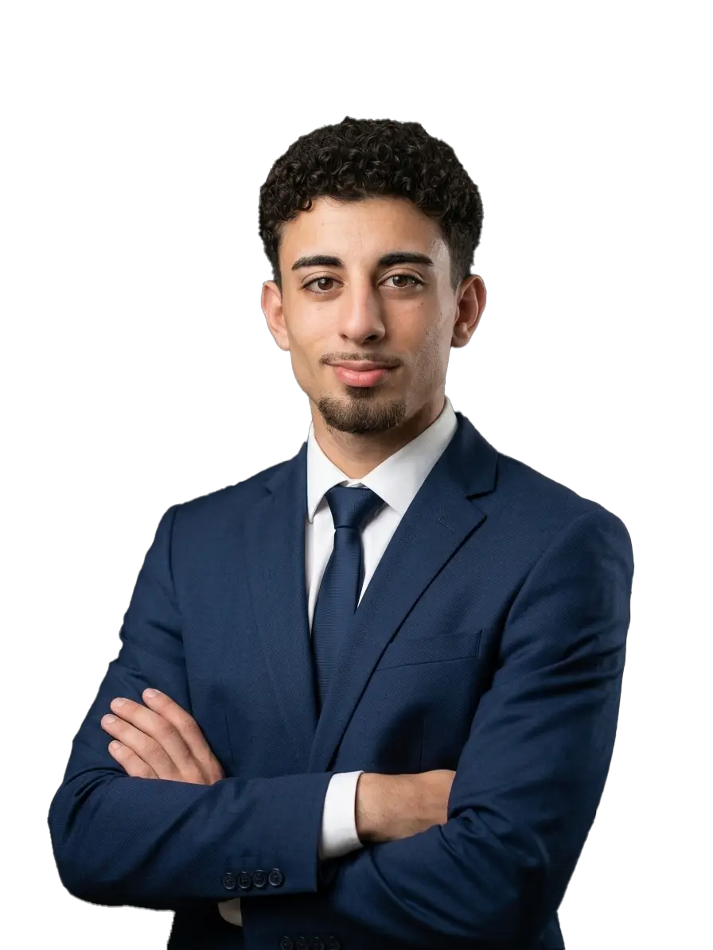
Garantie für die ersten zwei Mandate Q3 2026
Wir tragen das Risiko.
Sie tragen die Patienten.
01
Kein Aufbau-Risiko
02
100 % Geld zurück bei verfehltem Ziel
Sie zahlen für die Aufbauarbeit erst, wenn die ersten qualifizierten Anfragen bei Ihnen liegen. Vorab kein Setup-Betrag fällig.
Erreichen wir die vereinbarte Anfragen-Schwelle in 90 Tagen nicht, erstatten wir alle bis dahin gezahlten Gebühren. Vollständig, ohne Diskussion.
03
Wir arbeiten kostenlos weiter, bis das Ziel steht
04
Geschwindigkeits-Garantie: erste Anfragen in 21 Tagen
Karam Issa
Falls 90 Tage nicht reichen, betreuen wir Sie so lange unentgeltlich, bis die Schwelle erreicht ist.
Liegt nach drei Wochen ab Kampagnen-Launch keine einzige qualifizierte Anfrage vor, erlassen wir den nächsten Monat komplett.
Gründer, EINS Visuals
05
Kein Lock-in ab Tag 1
06
Direkt vom Gründer betreut
Sie können monatlich kündigen, vom ersten Tag an. Keine 12-Monats-Bindung, keine Mindestlaufzeit.
Kein Junior-Account-Manager, kein Praktikant, keine Outsourcing-Schiene. Sie arbeiten persönlich mit Karam Issa, dem Gründer, an Ihrer Kampagne.
Was wir im Gegenzug erwarten
Einen Produktionstag in Ihrer Klinik (4 bis 6 h) · Freigabe für Case-Study und Testimonial nach Tag 90 · Namentliche Nennung als Referenz (Logo, Klinikname, optional Foto)
EINS Visuals · Strategievorschlag
//10
Notes:
RISK REVERSAL VOR PRICING. Diese Garantie ist die stärkste, die EINS anbietet. Sie gilt nur für die ersten zwei Mandate Q3 2026. Erwähnen: 'Diese Konditionen stehen so auch auf unserer Website. Sie können sich das nochmal in Ruhe ansehen.'
WICHTIG: NICHT als Pilot-Projekt framen — Karam-Regel.
Quelle: `apps/website/components/sections/guarantee.tsx:7-44`.

Slide 12
Investition
Drei Optionen. Eine ist für Sie gemacht.
Werbebudget separat · direkt an Meta + Google · min. 3.000 €/Monat · volle Transparenz, kein Cent geht an EINS
Empfohlen für [KLINIK_NAME]
Paket A
Paket B
Paket C
Standard
Empfohlen
Premium+
2.600 €
3.900 €
5.900 €
/ Monat
/ Monat
/ Monat
Setup 12.999 € · einmalig
Setup 12.999 € · einmalig
Setup 12.999 € · einmalig
Mindestlaufzeit 3 Monate
Mindestlaufzeit 3 Monate
Mindestlaufzeit 6 Monate
· Kampagnensteuerung & Optimierung
· Alles in Paket A
· Alles in Paket B
· KI-Vorqualifizierung
· Priorität-Support < 3 h
· 2 neue Medien-Assets / Quartal
· Monatliche Auswertung
· 2× monatlich Strategie-Meetings
· Wöchentliche Strategie-Calls
· Standard-Support
· 1 neues Medien-Asset / Quartal
· Dedizierter Strategie-Manager + Junior-Editor
· Monatliches Strategie-Meeting
· Erweiterte Auswertungs-Übersicht
· Klinik-Microsite mit Behandlungs-Detailseiten
EINS Visuals · Strategievorschlag
· Manager-Account-Management
· Mobile-App-Lite (Reminder + Bewertungen)
//11
Notes:
B IST DAS ZIEL. C IST DER ANKER, er macht B vernünftig. Nicht entschuldigen, nicht relativieren.
'Paket B passt zu Ihren Zielen aus Folie 5 am besten. Paket C ergibt erst ab Monat 13 Sinn.' Pause. Nicht reden. Erste Frage abwarten. Wenn 'Das ist teuer' kommt: zur FAQ-Folie 14 vorblättern.
Quelle Preise: Notion `[Intern] Angebot (Schönheitskliniken)` + `apps/website/lib/offer-data.ts` (RETAINER_ROWS).

Slide 13
Nächste Schritte
Von Tag 1 bis zur ersten Anfrage.
1
Woche 1 bis 2
2
Woche 3
3
Ab Woche 6
4
Tag 90
Aufbau
Launch
Optimierung
Bilanz
Produktionstag in [STADT], CRM-Anbindung, KI-HWG-Prüfung gestartet.
Kampagnen live auf Meta und Google. Erste Anfragen innerhalb 7 Tagen erwartet.
A/B-Tests, Lead-Qualität feinjustiert, Kosten pro Anfrage sinken.
ROI-Analyse, Pipeline-Bewertung, Wachstumsplan für Monat 4 bis 12.
Was Ihre Klinik beiträgt: 1 Produktionstag (4 bis 6 h) · 90-min Onboarding · 30-min monatliches Strategie-Meeting.
Den Rest übernehmen wir.
EINS Visuals · Strategievorschlag
//12
Notes:
KONKRETHEIT. Jeden Schritt nennen. Frage am Ende: 'Welcher Produktionstag würde bei Ihnen passen, Anfang oder Mitte [MONAT_X]?' Assumed-Choice, nicht 'wollen Sie' sondern 'wann'.
Quelle: STATIONS in `apps/website/lib/timeline-data.ts`.

Slide 14
Häufige Fragen
Bereits vorab beantwortet.
Werbung hat bei uns noch nie funktioniert.
Können wir erstmal klein anfangen, mit 500 bis 1.000 €?
Meistens lag es nicht am Geld, sondern am System dahinter. Schwache Seiten, austauschbare Videos und fehlende Filter verbrennen jedes Budget. Genau das ersetzen wir.
Nein. Damit Instagram und Google Ihre besten Patienten finden, brauchen die Plattformen genug Daten. Unter 3.000 €/Monat lernen sie nicht zuverlässig. Ein einziger Premium-Patient deckt das Werbebudget bereits ab.
Was, wenn es nicht funktioniert?
Wir haben doch schon eine Website.
Sie haben unsere 6-fache Garantie aus Folie 11. Inklusive 100 % Geld zurück bei verfehltem Ziel. Sie tragen kein Risiko.
Ihre Website ist gut, um gefunden zu werden. Bezahlte Anzeigen brauchen ablenkungsfreie Zielseiten, sonst verpuffen 70 % des Budgets. Wir lassen Ihre Hauptseite unangetastet.
Sind Sie DSGVO-konform?
Können wir nur Videos oder nur Anzeigen buchen?
Ja, vollständig. Inklusive: KI-gestützte Prüfung jeder Werbeaussage gegen typische HWG-Abmahnmuster, anwaltliche Eskalation in Grenzfällen vor Live-Schaltung.
Nein. Inhalt ohne Anzeigen wird nicht gesehen. Anzeigen ohne starken Inhalt überzeugen nicht. Nur das Zusammenspiel liefert planbare Ergebnisse.
EINS Visuals · Strategievorschlag
//13
Notes:
EINWAND-VORGRIFF. Wenn ein Einwand kommt, der nicht hier steht: Notion-Page `Sales-Einwände` (15 Antworten + aggressive Variante) im Kopf haben. Wenn 'müssen wir intern besprechen' kommt: Folie 15 zeigen und Follow-up direkt buchen, NICHT per E-Mail hinterherjagen lassen.
Quelle: OBJECTIONS in `apps/website/lib/objections-data.ts`.

Slide 15
Entscheidung
Zwei Wege nach vorne.
Option A
Option B
Paket B starten
30-min Follow-up
Setup 12.999 € + Retainer 3.900 €/Monat
Termin: [FOLLOWUP_DATUM]
Wir reservieren Ihren Produktions-Slot Q3 2026 ab heute.
Wir klären offene Fragen. Sie entscheiden in Ruhe.
Beide Optionen verbindlich bis [DATUM_GÜLTIG_BIS] · danach öffnen wir den Slot für die Warteliste.
team@einsvisuals.com · +49 162 8456643 · einsvisuals.com
Notes:
TWO-OPTION CLOSE. Kein Ja/Nein. Karam stellt offen: 'Was passt für Sie besser, heute starten oder nochmal in zwei Tagen sprechen?' Schweigen aushalten.
Wenn 'B' kommt: sofort Termin im Kalender buchen, LIVE, nicht nachträglich per E-Mail.
Wenn 'A' kommt: Vertrag innerhalb 24h nachreichen.
Quelle Voice: `apps/website/components/sections/final-cta.tsx`.

